Slide 1



Slide 2


Slide 3

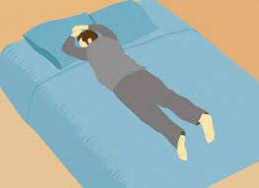

Em có bao giờ bị tức ngực, tim đập nhanh chưa? Em bị như vậy khi nào?
Tim đập nhanh khi chúng ta chạy nhanh, vận động nhanh thì tim sẽ đập nhanh.
Chúng ta từng bị tức ngực khi nằm úp người xuống giường.

Slide 4






Slide 5


Slide 6



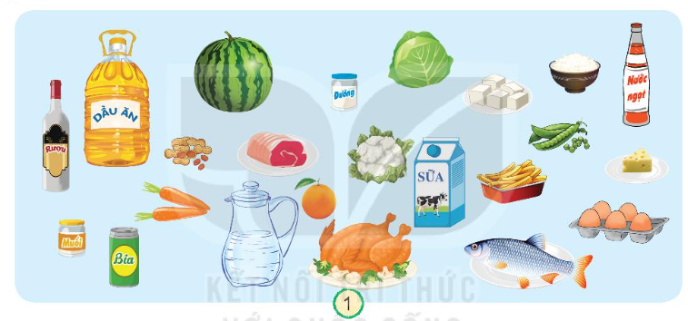
Hoạt động 1: Quan sát hình 1 và cho biết tên một số thức ăn, đồ uống có lợi, không có lợi đối với cơ quan tuần hoàn trong hình sau:

Slide 7


Hoạt động 1: Quan sát hình 1 và cho biết tên một số thức ăn, đồ uống có lợi, không có lợi đối với cơ quan tuần hoàn trong hình sau:
Chia sẻ
x
x
x
x
x
x

Slide 8
Hoạt động 1: Quan sát hình 1 và cho biết tên một số thức ăn, đồ uống có lợi, không có lợi đối với cơ quan tuần hoàn trong hình sau:
Những thức ăn, đồ uống có lợi cho cơ quan tuần hoàn: dầu ăn, lạc, cà rốt, dưa hấu, thịt bò, súp lơ trắng, bắp cải, sữa, đậu phụ, cơm, đậu Hà Lan, trứng, cá, nước lọc, cam, phô mai,..
x
x
x
x
x
x
Những thức ăn, đồ uống không có lợi cho cơ quan tuần hoàn: rượu, bia, muối, nước ngọt, khoai tây chiên, đường,…

Slide 9
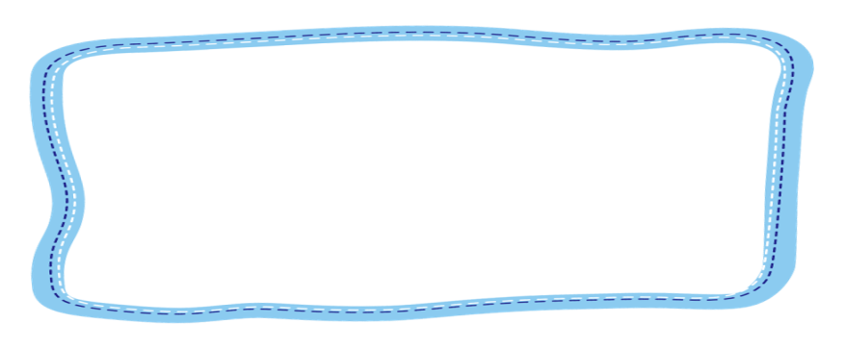

2. Kể thêm một số thức ăn, đồ uống có lợi và không có lợi cho cơ quan tuần hoàn.
Có lợi: Rau xanh, trái cây, tỏi, gừng, nước ép hoa quả,..
Thức ăn, đồ uống
Không có lợi: Đồ chiên rán, cà phê, chất kích thích, nước có ga,…

Slide 10


Để bảo vệ cơ quan tuần hoàn, bảo vệ tim mạch, chúng ta cần: ăn trái cây, rau quả, các sản phẩm từ sữa, ngũ cốc nguyên hạt,..
Đồng thời, tránh uống và tránh dùng các những thức ăn chiên rán nhiều dầu mỡ, rượu, cà phê, các loại nước có ga,..

Slide 11
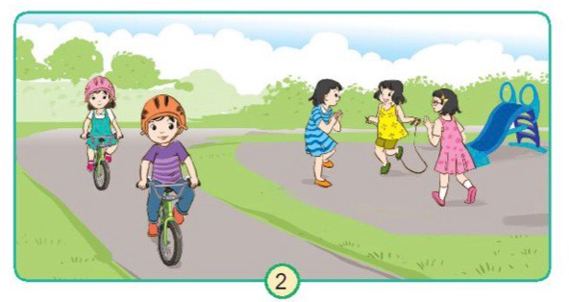
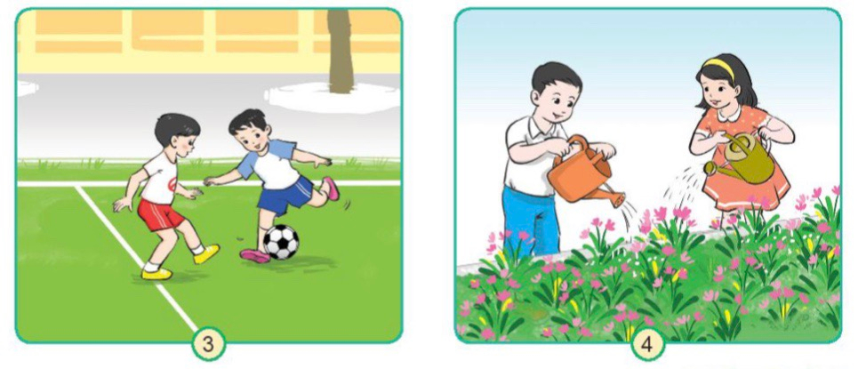
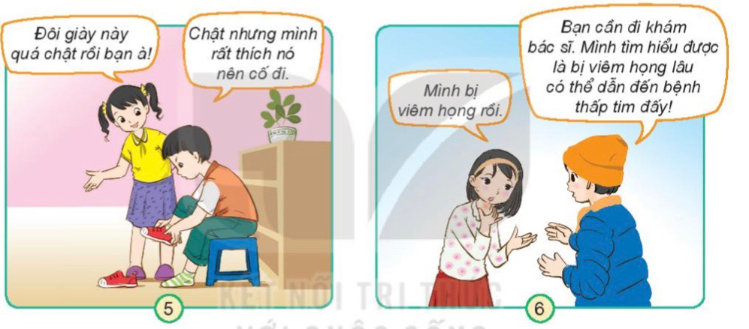
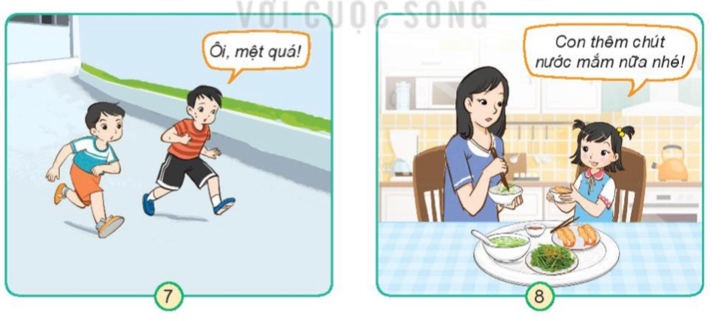
3. Quan sát các hình dưới đây và trả lời câu hỏi: Việc nào cần làm, việc nào cần tránh để bảo vệ cơ quan tuần hoàn?

Slide 12

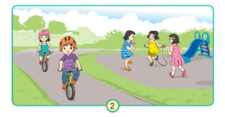
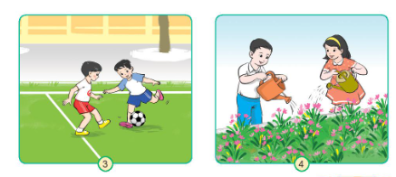

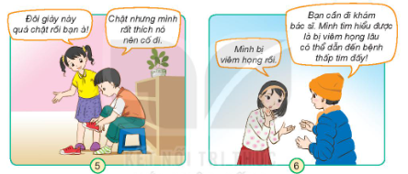
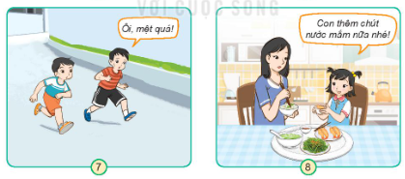
Các bạn trong hình đang làm gì? Nó có lợi hoặc có hại gì cho cơ thể? Tại sao?
Những việc nào nên làm, việc nào cần tránh để bảo vệ cơ quan tuần hoàn?
3. Quan sát các hình dưới đây và trả lời câu hỏi: Việc nào cần làm, việc nào cần tránh để bảo vệ cơ quan tuần hoàn?
Thảo luận nhóm 4
+ Các bạn trong hình đang làm gì?
+ Việc làm đó nên làm hay cần tránh để bảo vệ cơ quan tuần hoàn? Vì sao?

Slide 13
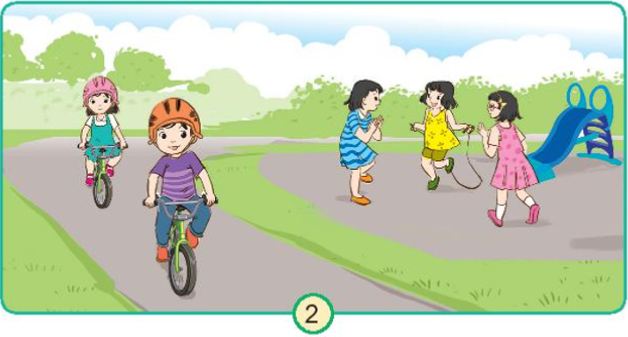
Các bạn trong hình đang đi xe đạp, nhảy dây.
Việc làm này nên làm vì duy trì tập thể dục thường xuyên để cơ thể luôn khỏe mạnh.

Slide 14
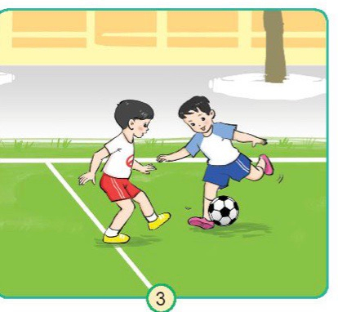
Các bạn trong hình đang đá bóng.
Việc làm này nên làm vì duy trì tập thể dục thường xuyên để cơ thể luôn khỏe mạnh.

Slide 15
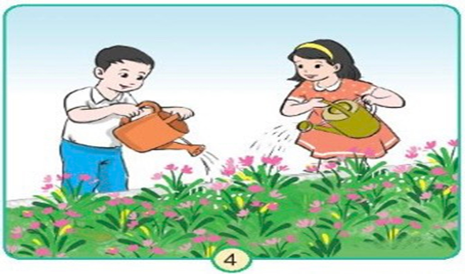
Các bạn trong hình đang tưới hoa.
Việc làm này nên làm vì chúng ta cần giữ tâm trạng vui vẻ, chăm sóc cây cối để có một bầu không khí trong lành.

Slide 16
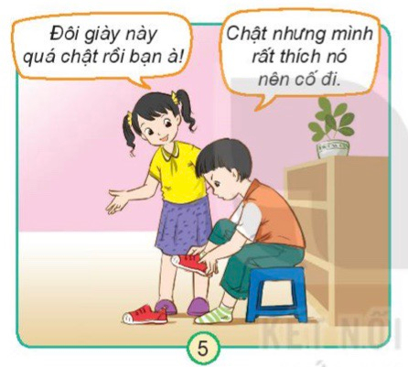
Các bạn trong hình đang nói chuyện với nhau về đôi giày bị chật.
Việc làm này không nên làm vì tác hại đem lại như bị phồng chân, viêm khớp, biến dạng các khớp ngón chân và máu sẽ không lưu thông.

Slide 17
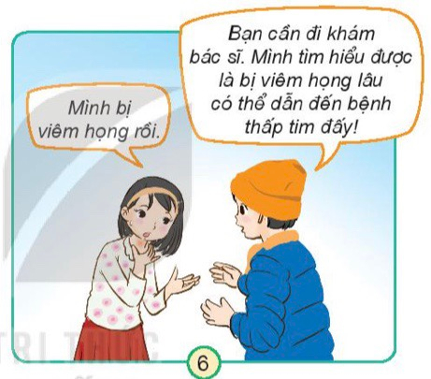
Các bạn trong hình đang nói chuyện về bệnh viêm họng.
Việc làm này nên làm vì bạn nam khuyên bạn nữ nên đi thăm khám bác sĩ thường xuyên khi bị bệnh.

Slide 18
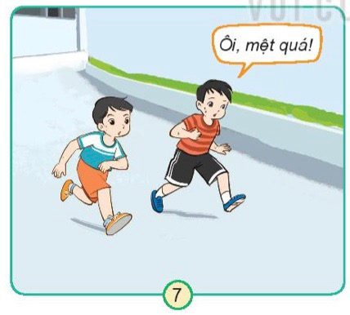
Các bạn trong hình đang chạy.
Việc làm này không nên làm vì khi mệt cần nghỉ ngơi không nên vận động quá nhiều.

Slide 19
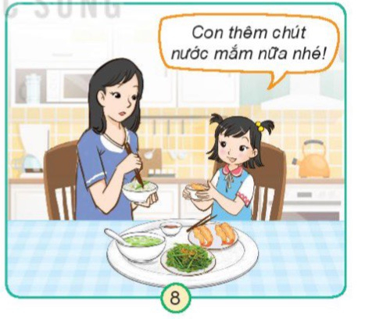
Bạn nhỏ xin mẹ thêm chút mắm
Việc làm này không nên làm vì ăn mặn sẽ dẫn đến gây bệnh tim mạch, bệnh thận và các bệnh lý khác.

Slide 20
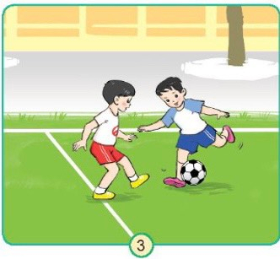

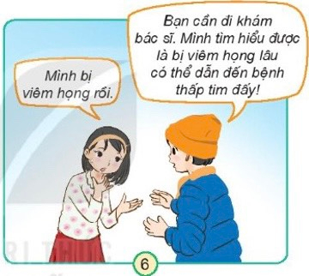
Việc cần làm

Slide 21
Việc cần tránh

Slide 22
4. Hãy kể tên một số việc cần làm và việc cần tránh để bảo vệ cơ quan tuần hoàn.
Cần làm: Chơi thể thao vừa sức, ăn uống đúng cách, sống vui vẻ,..
Bảo vệ cơ quan tuần hoàn
Cần tránh: Vận động quá sức, ngồi lâu, thức khuya, luôn lo lắng, căng thẳng,..

Slide 23

Để bảo vệ cơ quan tuần hoàn, bảo vệ tim mạch, chúng ta cần:
Thường xuyên tập thể dục thể thao, học tập, làm việc, vui chơi vừa sức.
Sống vui vẻ, tránh xúc động mạnh hoặc tức giận.
Không mặc quần áo hoặc đi giày dép quá chật.
Không dọa nạt làm bạn mất ngủ, lo lắng.
Viêm họng lâu ngày dẫn đến nguy cơ bệnh thấp tim.
Cần ăn uống điều độ, đủ chất,…

Slide 24
VẬN DỤNG

Slide 25



Slide 26

Luật chơi:
Khi GV hô “thò” thì HS nắm bàn tay và giờ tay phải ra phía trước.
Khi hô “thụt” thì HS nhanh chóng thu tay vào.
Khi hô GV có thể làm sai động tác và HS phải làm theo lời chứ không làm theo hành động của GV.

Slide 27
Khi ta vận động mạnh hoặc lao động chân tay, nhịp đập của tim và mạch nhanh hơn bình thường. Vì vậy, lao động và vui chơi rất có lợi cho hoạt động của tim mạch. Tuy nhiên, nếu lao động hoặc hoạt động quá sức, tim sẽ bị mệt và có hại cho sức khỏe.

Slide 28

DẶN DÒ
DẶN DÒ
Áp dụng những việc vừa học để bảo vệ cơ quan tuần hoàn, bảo vệ tim mạch
Xem trước và chuẩn bị bài sau

Slide 29
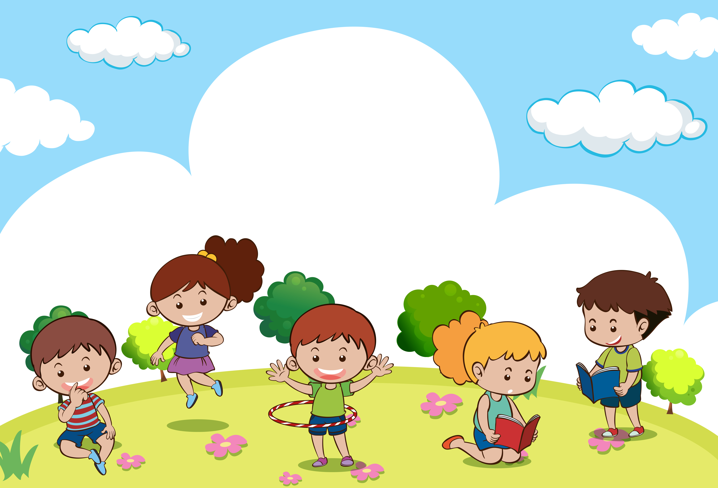


Slide 30


- Trình bày được một số việc cần làm hoặc cần tránh để giữ gìn, bảo vệ các cơ quan tuần hoàn.
- Kể được tên một số thức ăn, đồ uống và hoạt động có lợi cho các cơ quan tuần hoàn.
- Xây dựng và thực hiện được thời gian biểu phù hợp để có được thói quen học tập, vui chơi, ăn uống, nghỉ ngơi điều độ và ngủ đủ giấc.

